Slide 1
排序算法介绍
将无序状态的一列数据转化成为有序状态
数字顺序： 5，8，20，25，30，33，68，……
字典顺序： apple，boat，boy，cow……
拼音顺序： 长白山，大连，大同，深圳……
……

Slide 2
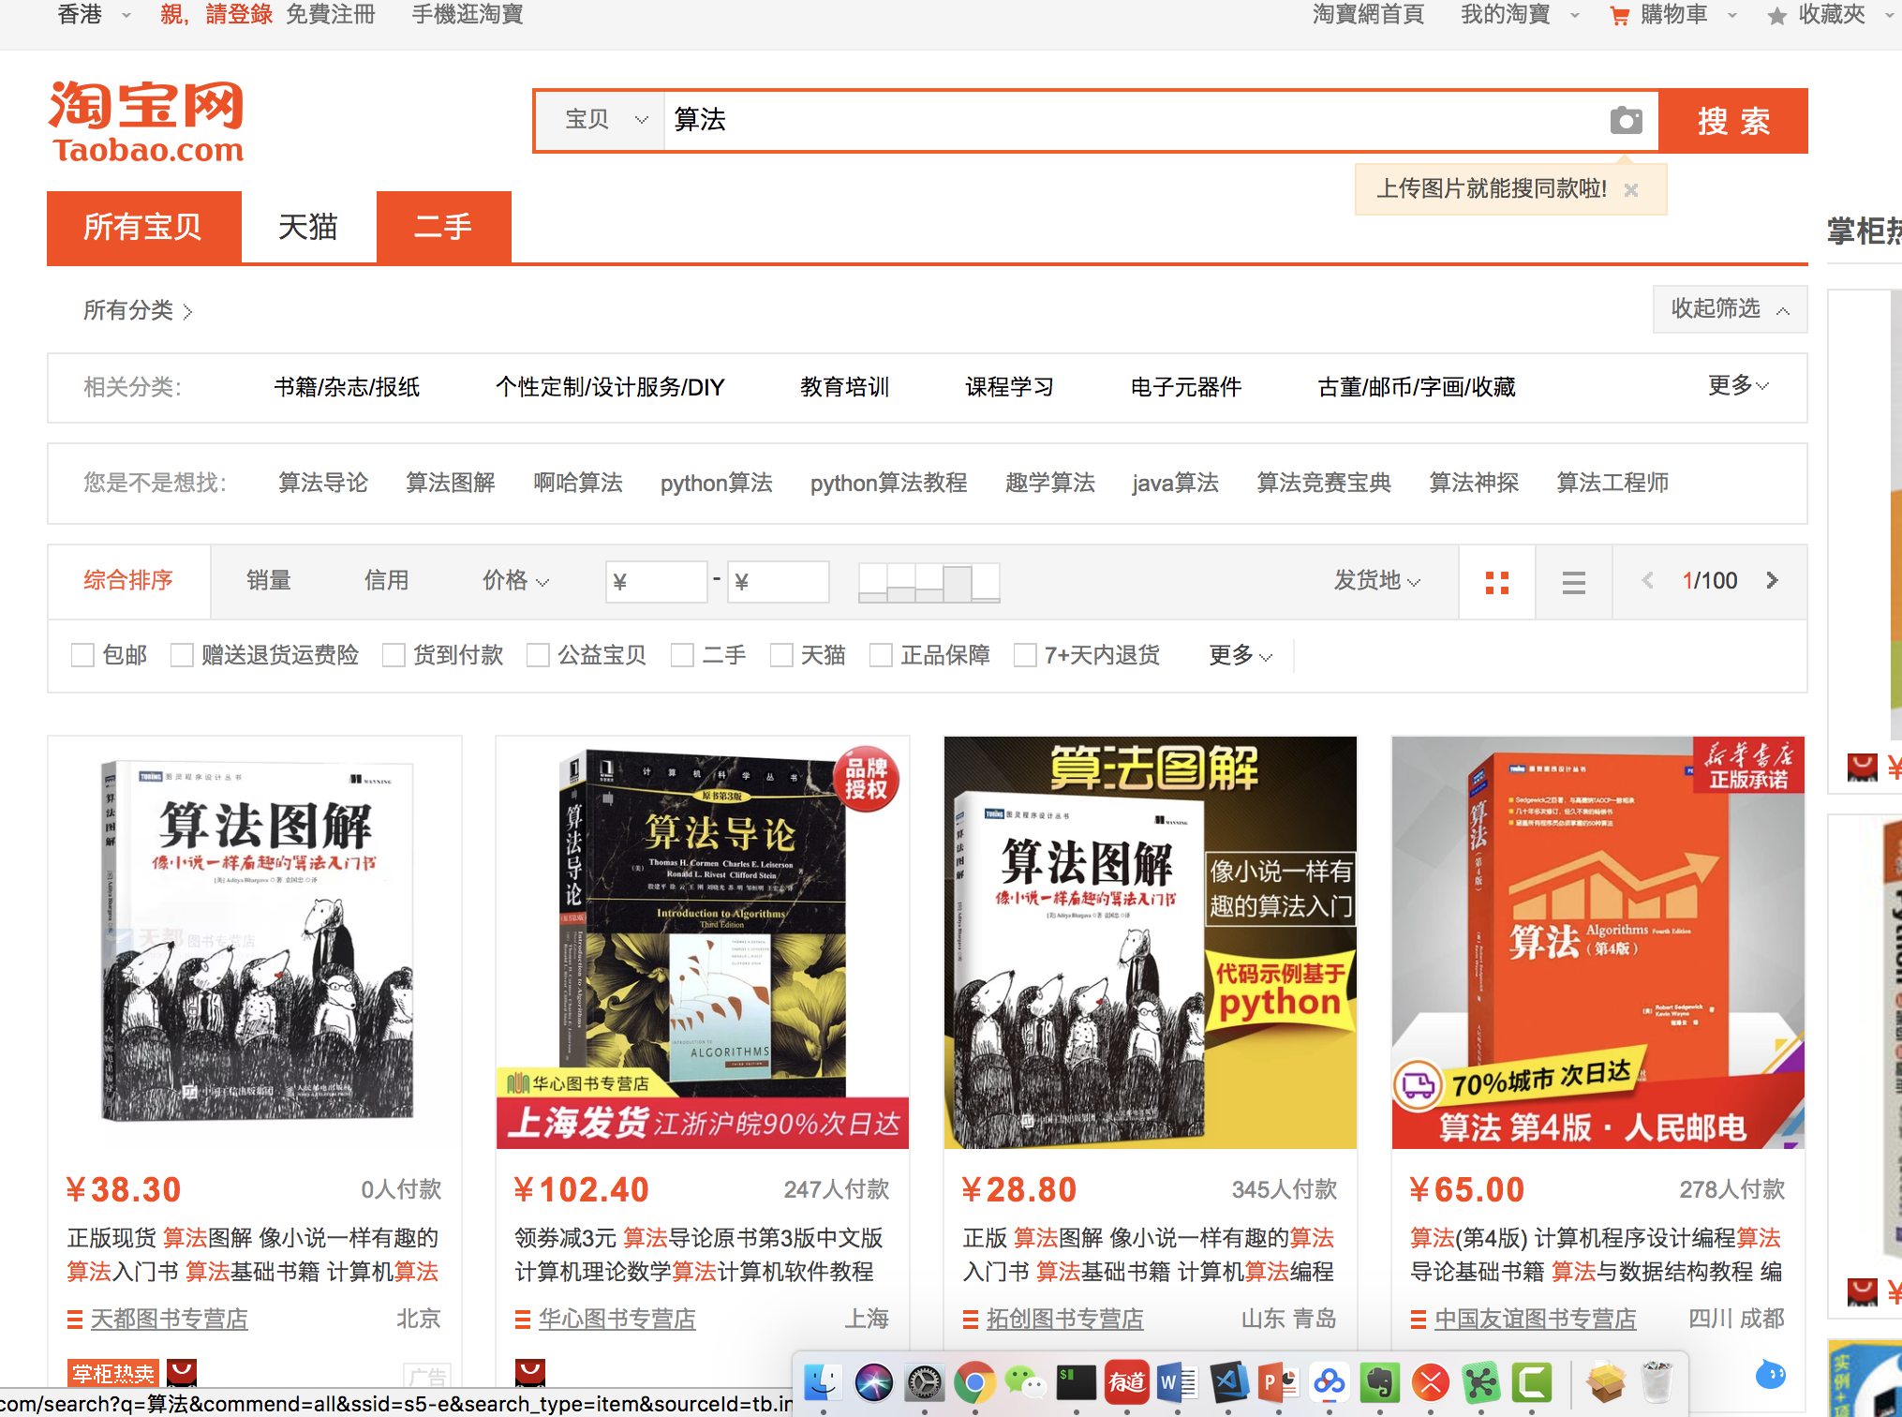
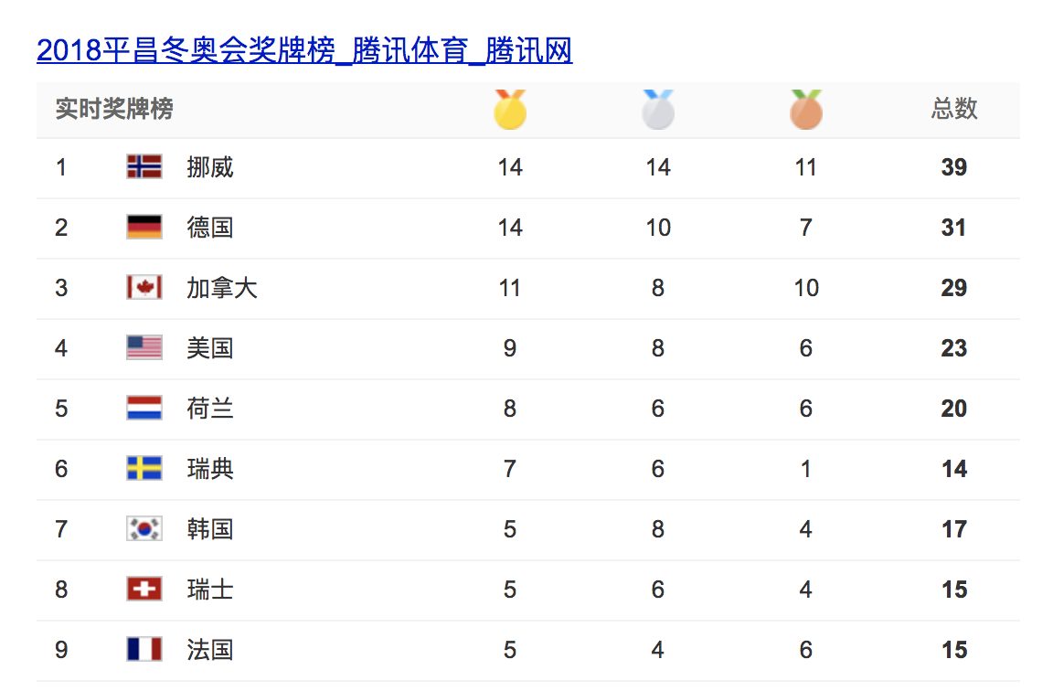
意义
数据的展示
数据分析
……

Slide 3
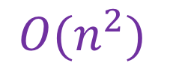
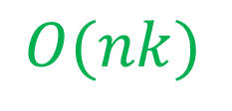
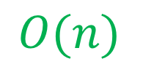
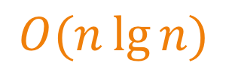
按复杂度分类
插入排序
$$O(n^{2})$$
比较排序
冒泡排序
$$O(n)$$
桶排序
$$O(nk)$$
基数排序
合并排序
$$O(n\lg{n})$$
快速排序
分块排序

Slide 4


基于比较/基于其他
插入排序
比较排序
桶排序
冒泡排序
$$其他$$
$$基于比较$$
基数排序
合并排序
快速排序
分块排序

Slide 5

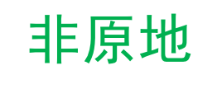
原地/非原地
插入排序
合并排序
比较排序
桶排序
$$原地$$
$$非原地$$
冒泡排序
分块排序
快速排序
基数排序

Slide 6
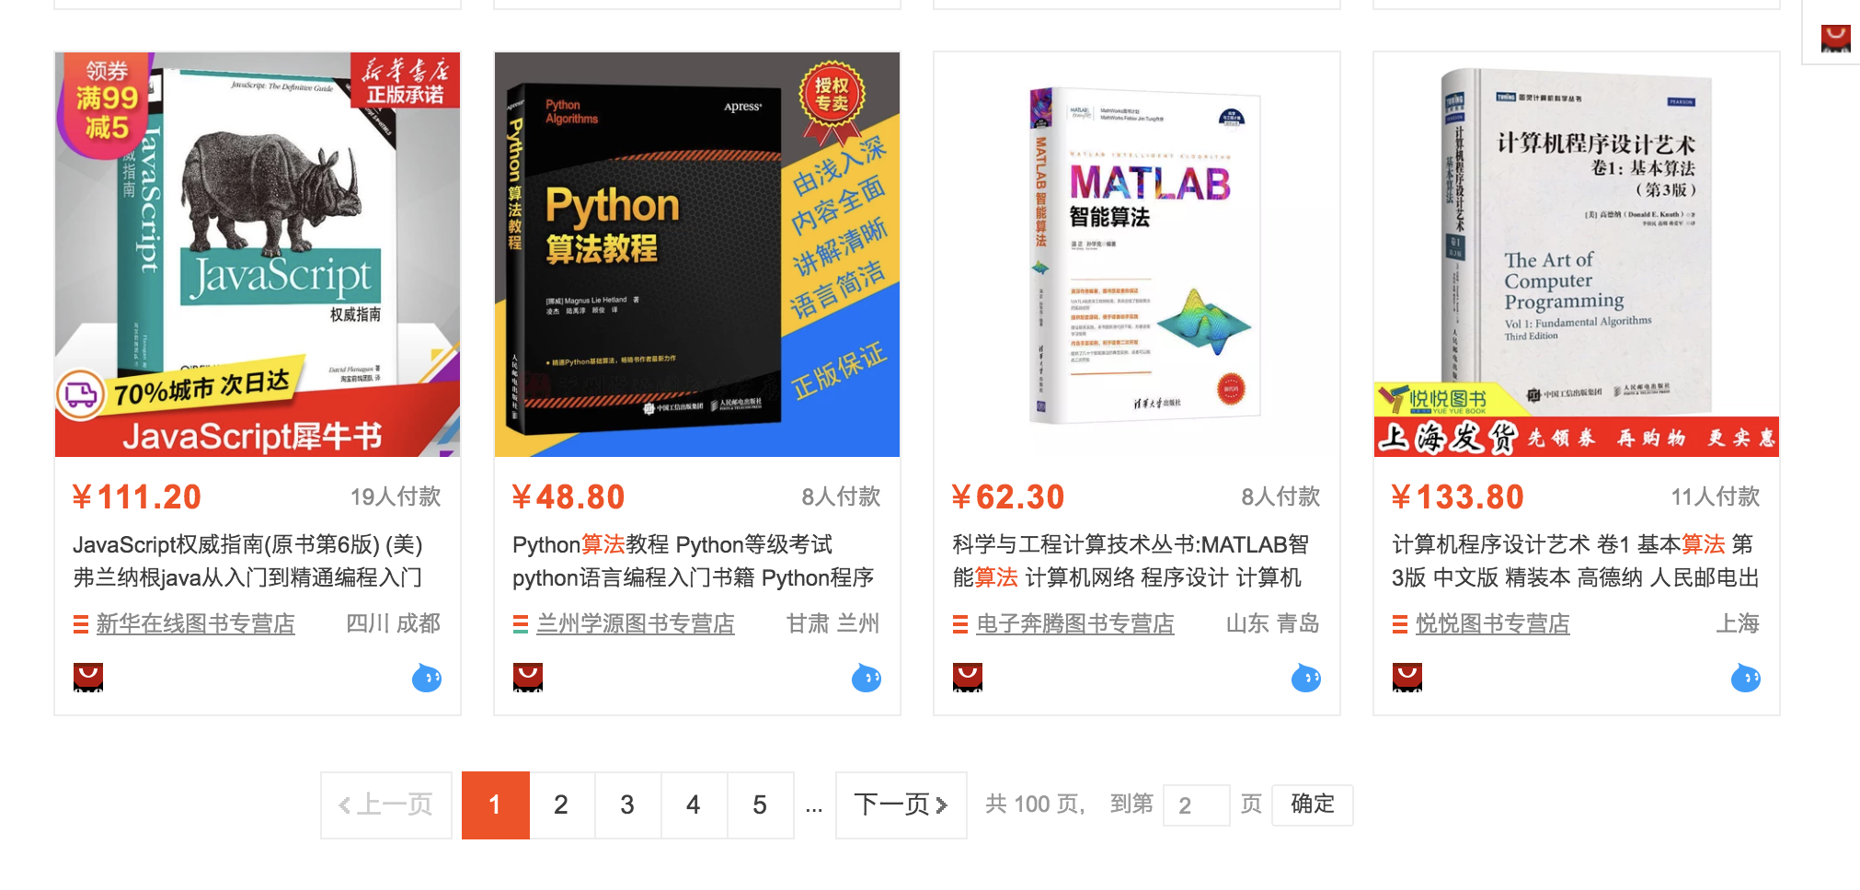
稳定/不稳定
即便第一页的最后一本书和下一本书权重相同，用户点下一页的时候，这本书不会再次出现

Slide 7
内部/外部

Slide 8
关联的其他问题
基于比较排序算法的理论最快速度
计算反序数量
部分排序问题
外部排序问题

